Slide 1
WЕRСJТKЕGСFТDВЕVНNНMЫAЙDИRСFКGУHСJТKВXЕZНXНSЫDЙRОWТQБYОRР

Slide 3
Причиной многообразия новых видов организмов является искусственный и естественный отбор.
Что является причиной многообразия культурных форм?

Slide 4
Задание 1. Лови ошибку
Основным принципом процесса образования
новых форм в природе и сельском хозяйстве
Является наследственность.
2. В результате искусственного отбора
у пород животных и сортов растений
Изменяются все признаки.
3. Процесс создания новых пород животных и
сортов культурных растений путем сохранения
и размножения особей с ценными для человека
признаками и свойствами - естественный отбор

Slide 5
4. Бессознательный отбор – это искусственный
отбор с заранее поставленной целью.
5. Искусственный отбор отрицает ошибочное
мнение о том, что виды растений и животных
остаются без изменений.
Ч. Дарвин выделил два основных типа борьбы за существование.
7. Ярким примером внутривидовой борьбы
Является отношение паразитов с хозяином.

Slide 6
Задание 2. Вопрос - ответ

Slide 7
Какое отношение имеет это животное
к теории эволюции?

Slide 8
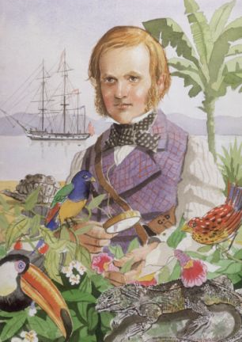
Фрагмент № 2.
Какие наблюдения Чарльза Дарвина подвергли сомнению его веру
в неизменность видов ?

Slide 9
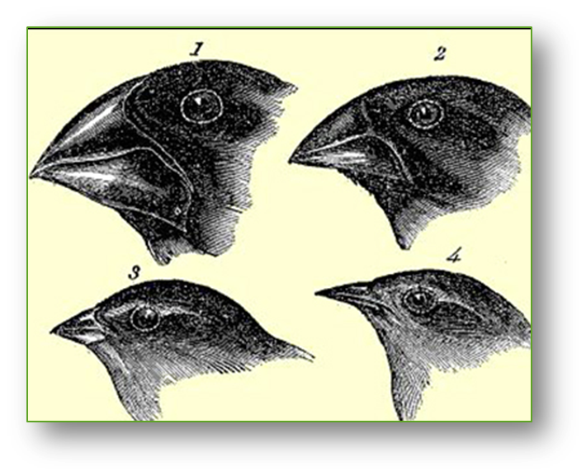

Slide 10
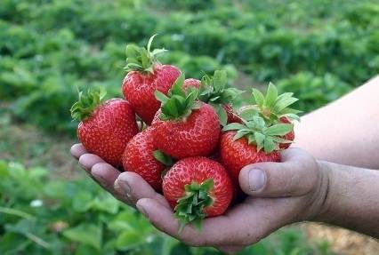
Фрагмент № 3.
Как называется этот отбор?
Назовите результат этого отбора?
Русская псовая борзая
Земляника ремонтантная Елизавета

Slide 11
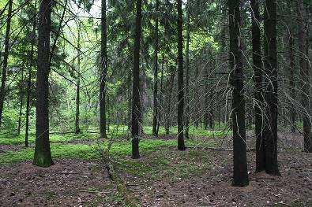
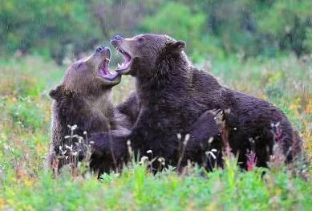
Фрагмент № 4.
Назовите форму борьбы за существование? Укажите её причины

Slide 12
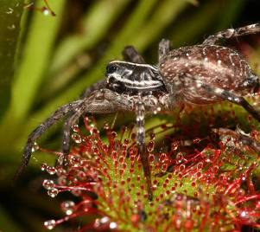
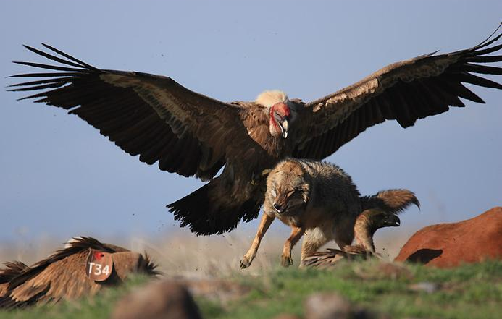
Фрагмент № 5
Назовите форму борьбы за существование? Укажите её причины
Паук на листе росянки
Гриф и шакал

Slide 13
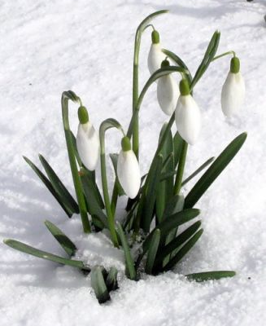
Фрагмент № 6.
Какая форма борьбы за существование идет наиболее остро? Почему?

Slide 14
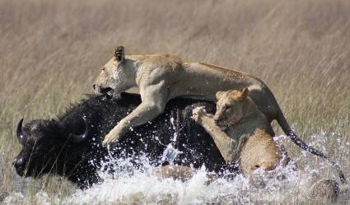
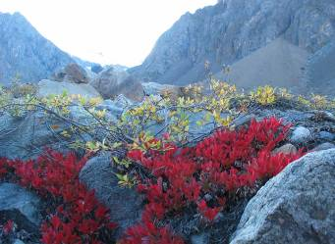
Фрагмент № 7.
В результате этого отбора выживают и оставляют потомство особи наиболее приспособленные.
Какой это отбор ?

Slide 15
Задание 3. Самостоятельная
работа
В течение 5 минут вам необходимо заполнить таблицы
Не забудьте подписать фамилию
Это ваша вторая оценка

Slide 16
Домашнее задание.
Сегодня учение Дарвина признается многими учеными. Согласными ли вы с ними?
Какие положения теории эволюции вызывают у вас чувство бездоказательности, несогласия, сомнения?

Slide 17
Сравнение естественного и искусственного отбора заполните таблицу
Показатели | Искусственный отбор | Естественный отбор
Исходный материал для отбора
Отбирающий фактор
Путь благоприятных изменений
Путь неблагоприятных изменений
Характер действия | (направленный –ненаправленный) | (направленный –ненаправленный)
Длительность
Результат отбора
Формы отбора | Массовый, индивидуальный

Slide 18
Ответьте на вопросы:
В гнёздах сов часто можно обнаружить разновозрастных птенцов. У полярной совы старшие появляются в июне, а младшие птенцы – в июле. У филина все птенцы старше один другого на 5-7 дней. Каково биологическое значение этого явления? Какими положениями эволюционного учения можно объяснить особенности размножения хищных птиц?

Slide 19
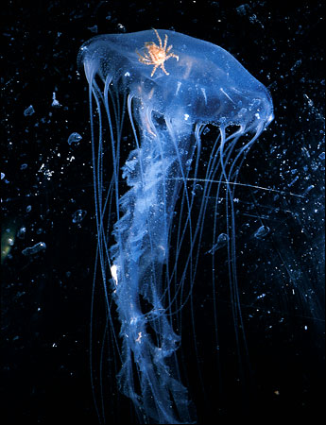
Мальки трески часто поселяются под колоколом некоторых видов медуз, щупальца которых ядовиты. Как могло возникнуть такое явление? С помощью каких положений эволюционной теории можно объяснить такую «странность» поведения мальков трески?

Slide 20
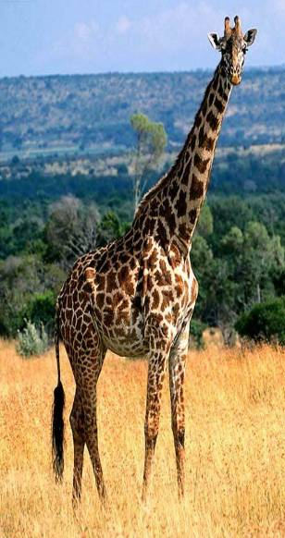
. Как считал Ламарк, длинная шея жирафа возникла из-за того, что они поколение за поколением тянули шею вверх, пытаясь достать листья с деревьев, таким образом упражняя шею, которая становилась все длиннее и длиннее.
Считаете ли вы этот пример убедительным и почему?

Slide 21
Спасибо за урок!

